Slide 1


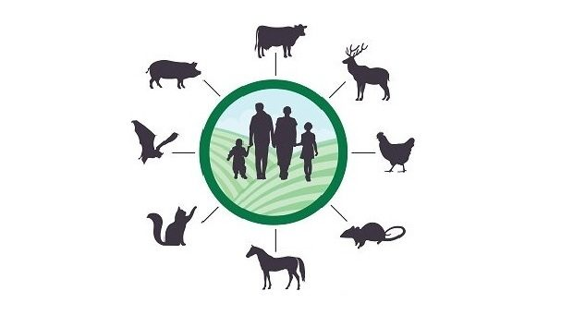
Μάθημα: Βιολογία και Διαχείριση Άγριας Πανίδας
Θεματική ενότητα:
Ζωονόσοι: Λοιμώδη Νοσήματα που Μεταδίδονται από Ζώα στον Άνθρωπο
Τμήμα Πρόληψης & Προαγωγής Υγείας Γ.Ν. Ζακύνθου
Μπλερίνα Σουλάι Ακτύπη, Νομοκτηνίατρος Ζακύνθου, Μεταπτυχιακή Φοιτήτρια Ιατρικής Σχολής Πανεπιστημίου Πατρών
AΠΡΙΛΙΟΣ 2026
Τμήμα Περιβάλλοντος - Σχολή Περιβάλλοντος – Ιόνιο Πανεπιστήμιο

Slide 2

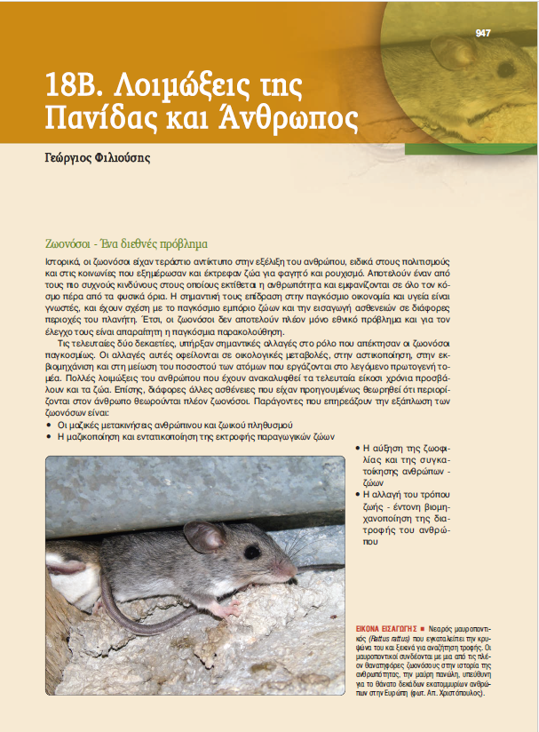
Τι είναι οι Ζωονόσοι;

Slide 3

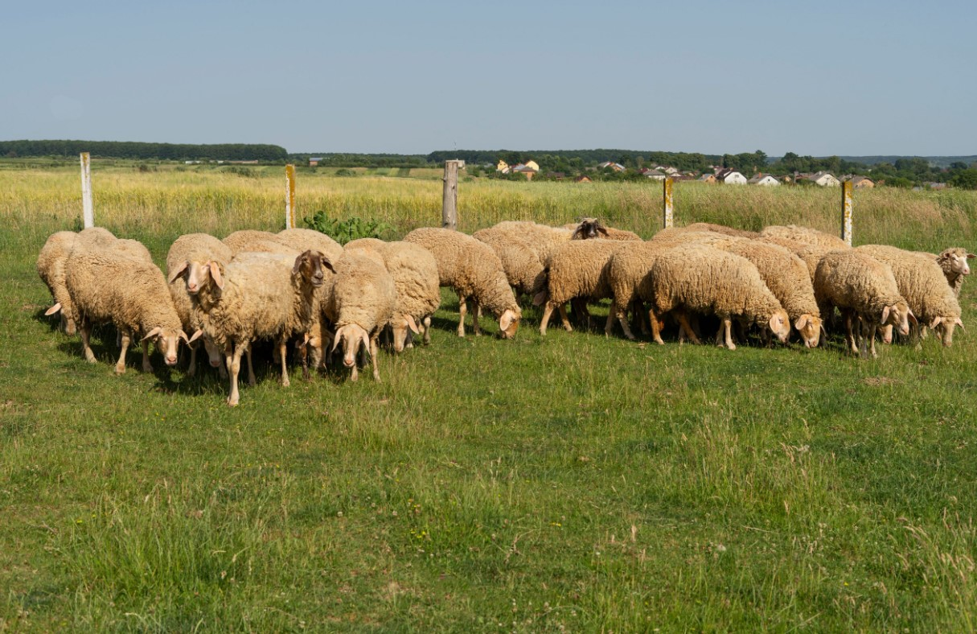
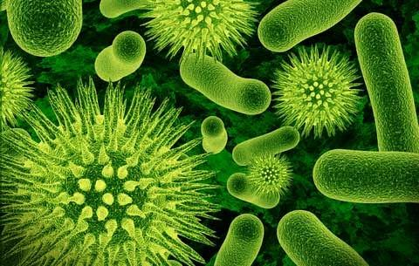
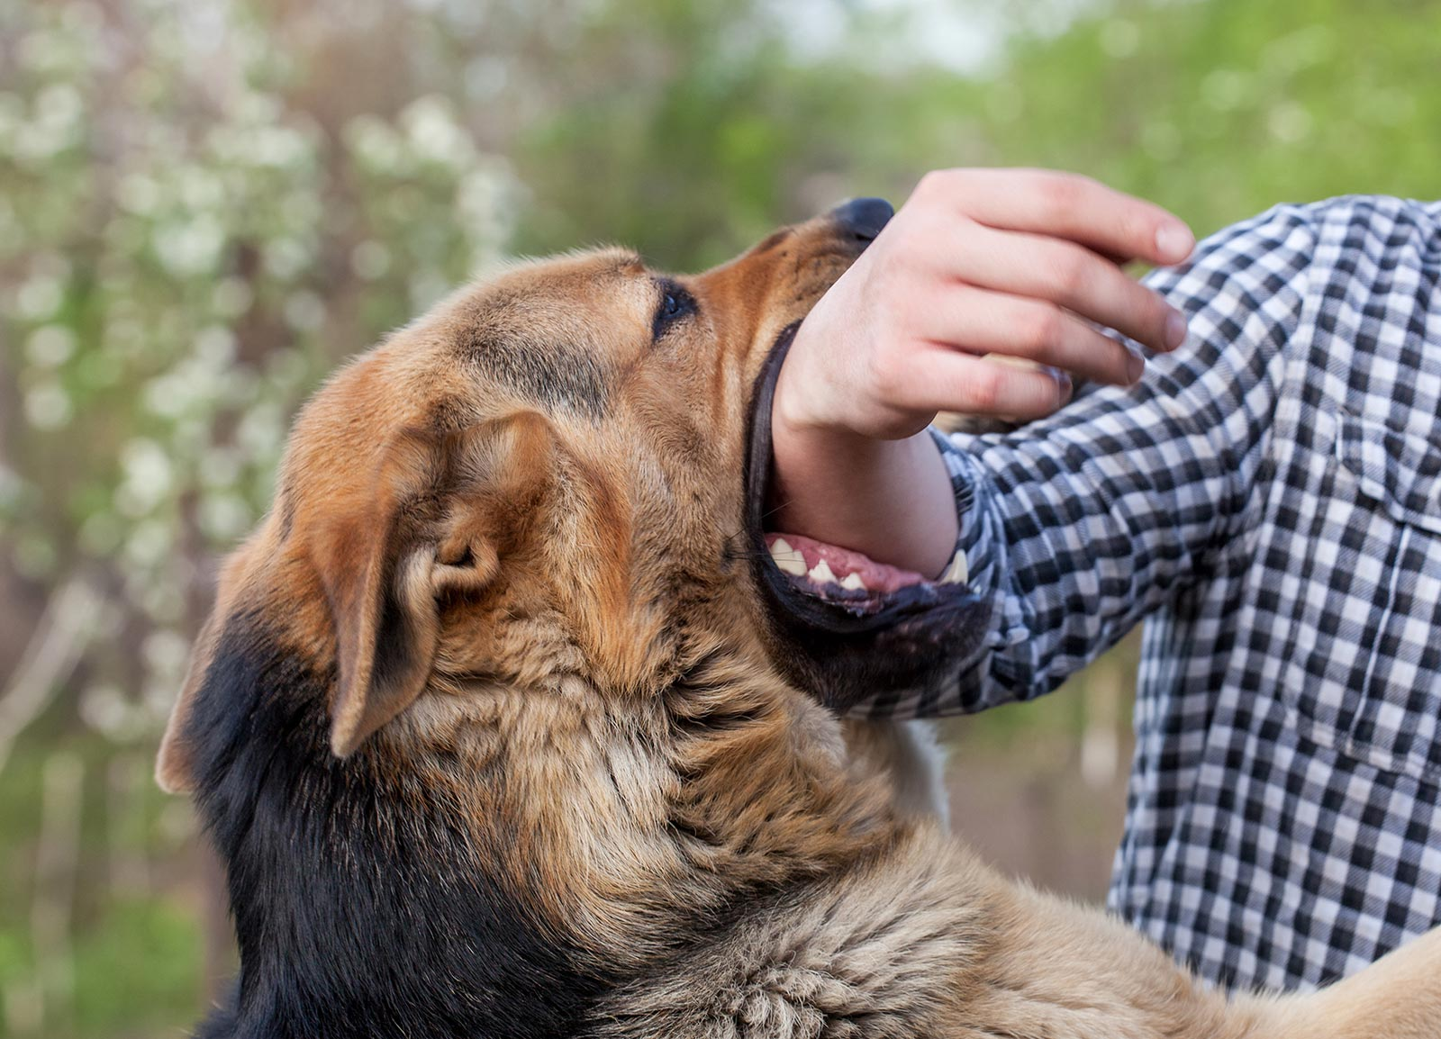
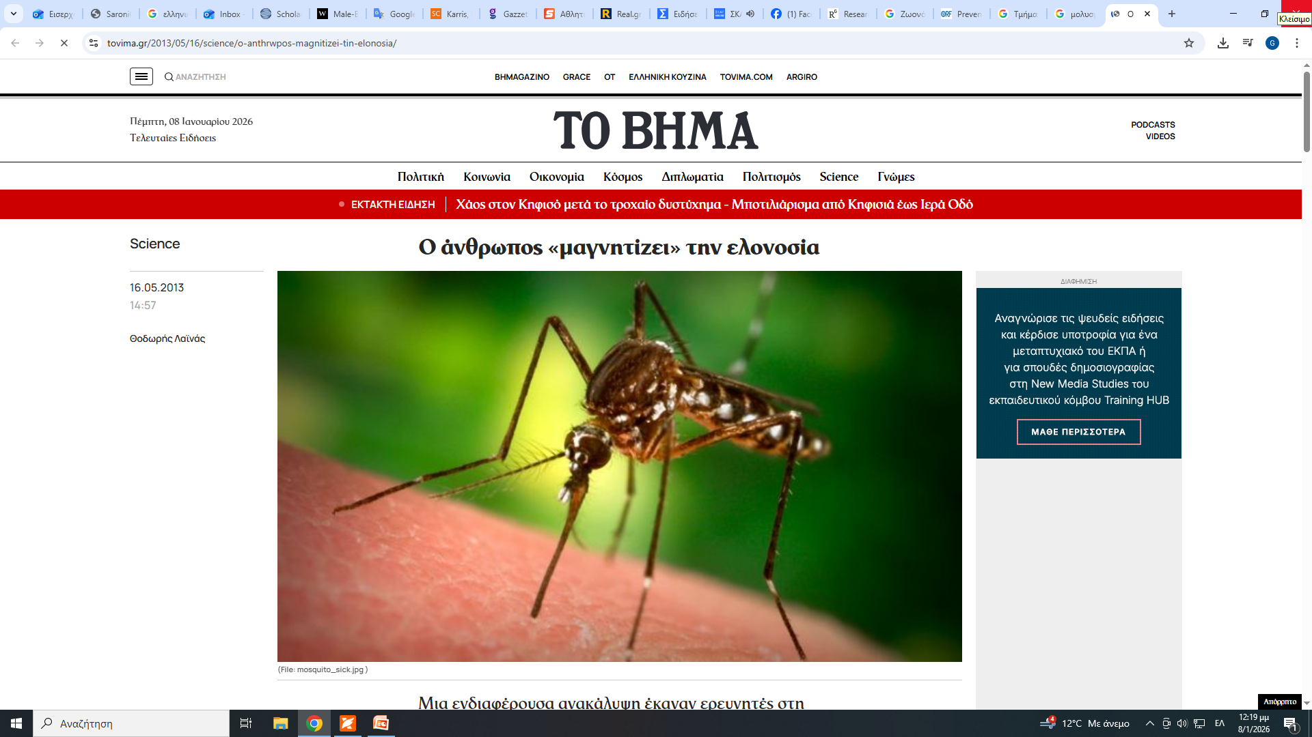
Οι ζωονόσοι είναι λοιμώδη νοσήματα που μεταδίδονται από τα ζώα στον άνθρωπο
Αποτελούν σημαντικό ζήτημα Δημόσιας Υγείας, καθώς επηρεάζουν τον άνθρωπο και την κτηνοτροφική παραγωγή.
Προκαλούνται από βακτήρια, ιούς, παράσιτα και μύκητες
Η μετάδοση μπορεί να γίνει:
• Άμεσα, με επαφή ή δάγκωμα από μολυσμένα ζώα
• Έμμεσα, μέσω τροφής, νερού ή φορέων (π.χ. εντόμων)

Slide 4
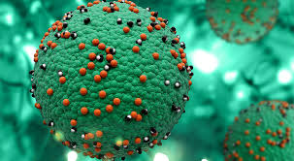
Κύρια Παραδείγματα Ζωονόσων στην Ελλάδα
Λύσσα
Βρουκέλλωση (Μελιταίος Πυρετός)
Λεπτοσπείρωση
Σαλμονέλλωση
Άνθρακας (Bacillus anthracis)

Slide 5

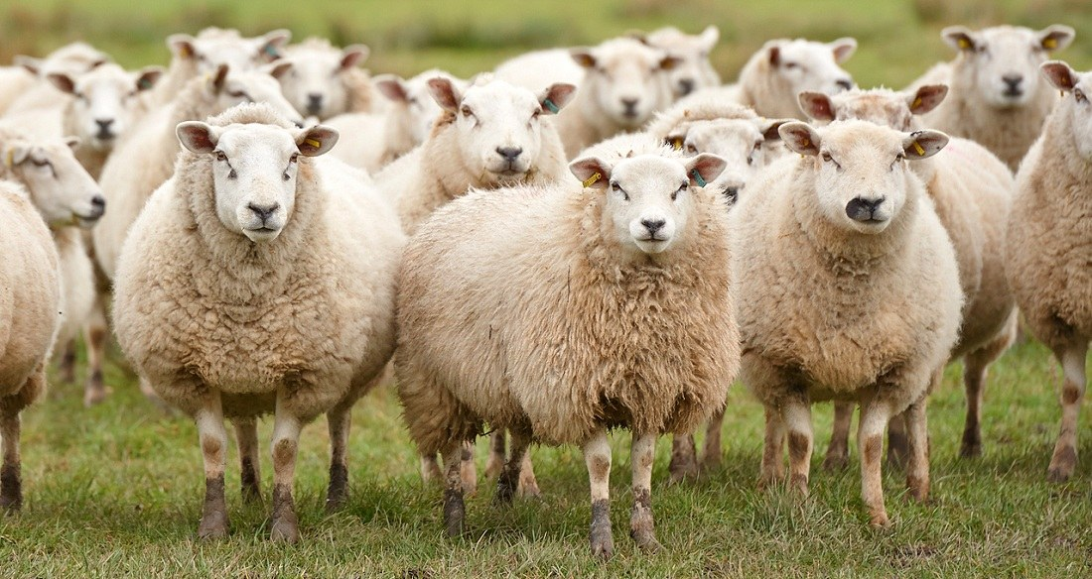
Κύρια Παραδείγματα Ζωονόσων στην Ελλάδα
Λύσσα:
Ιογενής νόσος που μεταδίδεται με δάγκωμα
από μολυσμένο ζώο (συνήθως σκύλο ή αλεπού).
Είναι θανατηφόρα αν δεν αντιμετωπιστεί άμεσα
με εμβολιασμό.
Βρουκέλλωση (Μελιταίος Πυρετός):
Βακτηριακή λοίμωξη που μεταδίδεται από
κατσίκες, πρόβατα ή βοοειδή μέσω μη
παστεριωμένου γάλακτος ή επαφής με
μολυσμένα υγρά.
Προκαλεί πυρετό, αρθραλγίες και χρόνια κόπωση.

Slide 6
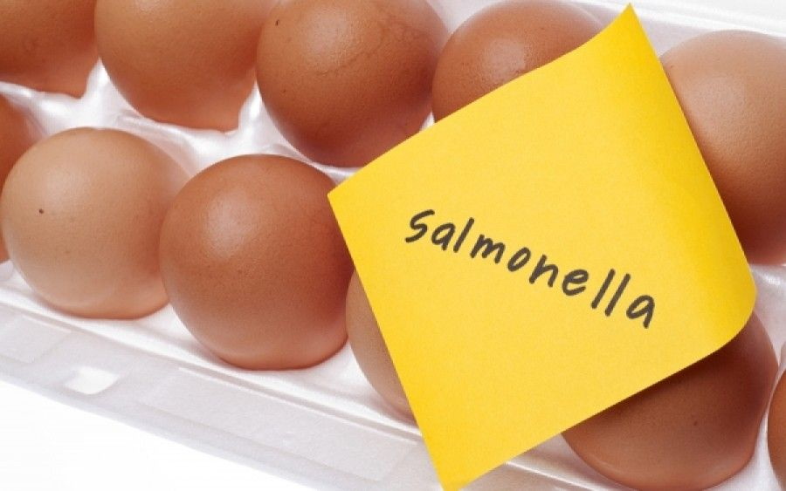
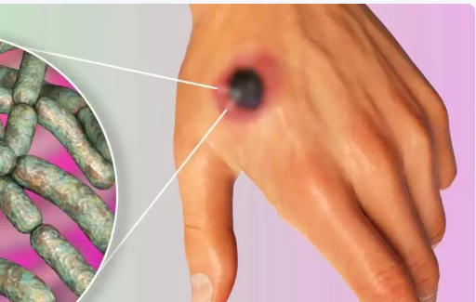
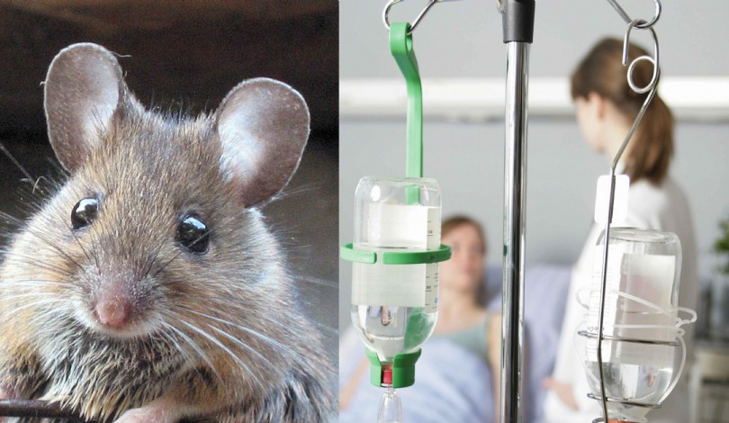
Κύρια Παραδείγματα Ζωονόσων στην Ελλάδα
Σαλμονέλλωση:
Προκαλείται από βακτήρια Salmonella και μεταδίδεται μέσω μολυσμένων τροφών (π.χ. αυγά, κρέας, γαλακτοκομικά). Προκαλεί γαστρεντερίτιδα και αφυδάτωση.
Άνθρακας (Bacillus anthracis):
Σπάνια αλλά σοβαρή νόσος που μεταδίδεται από μολυσμένα ζώα ή προϊόντα τους (μαλλί, δέρμα, κρέας). Προκαλεί δερματικές ή αναπνευστικές μορφές με υψηλή θνησιμότητα αν δεν αντιμετωπιστεί.
Λεπτοσπείρωση:
Βακτηριακή νόσος που μεταδίδεται μέσω επαφής με νερό, λάσπη ή τροφή μολυσμένη με ούρα τρωκτικών ή άλλων ζώων. Συχνή στην Ελλάδα μετά από βροχοπτώσεις. Προκαλεί πυρετό, μυαλγίες και ίκτερο.

Slide 7
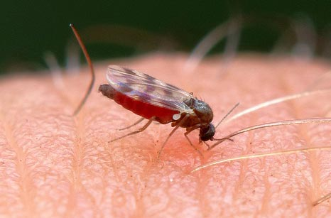
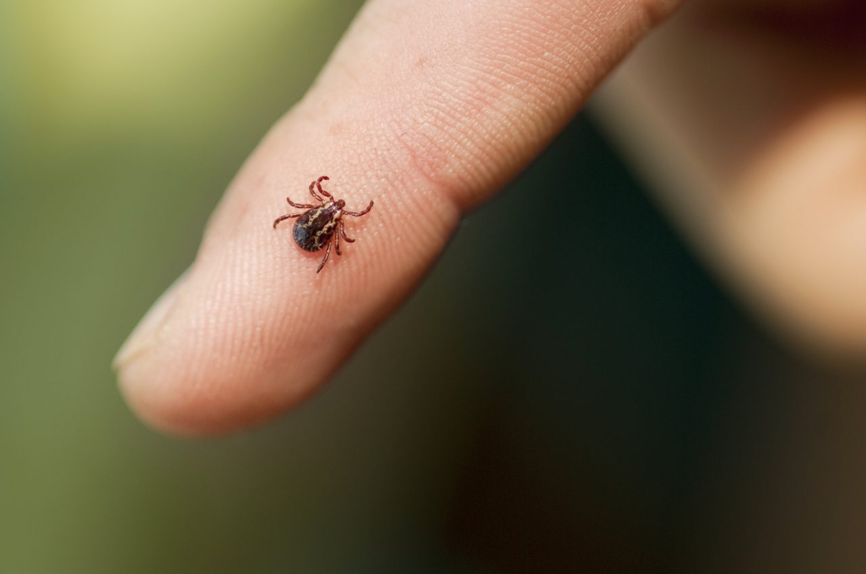

Πώς μεταδίδονται οι Ζωονόσων στην Ελλάδα
Άμεση μετάδοση: με δάγκωμα, γρατζουνιά ή επαφή με σωματικά υγρά μολυσμένων ζώων.
Έμμεση μετάδοση: μέσω μολυσμένων τροφίμων, νερού ή περιβαλλοντικών επιφανειών.
Διαμεσολαβούμενη μετάδοση: μέσω εντόμων (σκνίπες, κουνούπια, τσιμπούρια).
Η πρόληψη βασίζεται στην καθαριότητα, τον εμβολιασμό των ζώων και την ενημέρωση του κοινού.

Slide 8
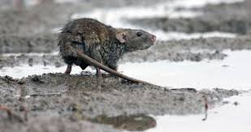
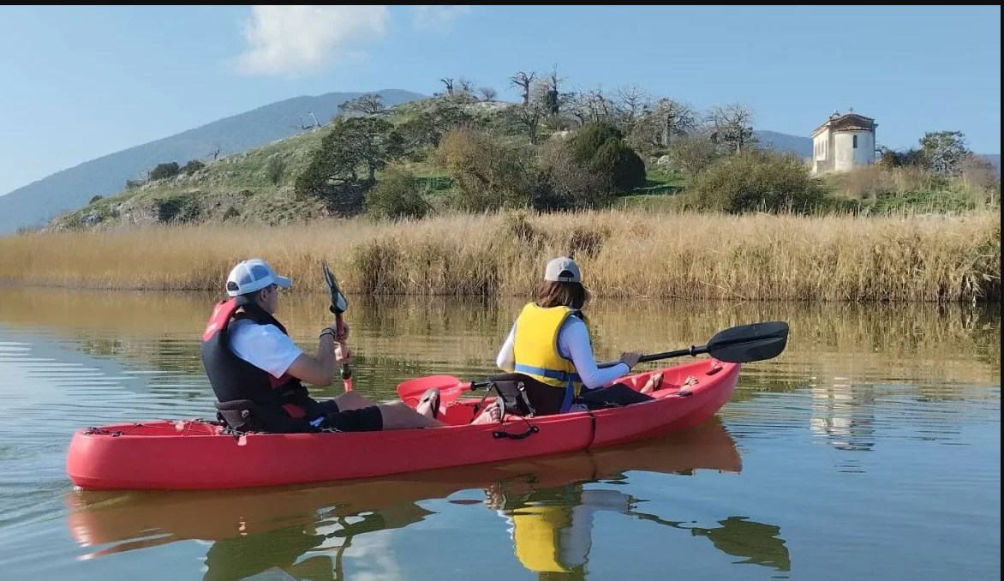
Λεπτοσπείρωση
Η λεπτοσπείρωση είναι βακτηριακή νόσος που προκαλείται από το Leptospira interrogans.
Μεταδίδεται μέσω επαφής με νερό ή χώμα μολυσμένο με ούρα τρωκτικών.
Στην Ελλάδα παρατηρείται κυρίως σε αγροτικές περιοχές και νησιά, ειδικά μετά από έντονες βροχοπτώσεις.
Ομάδες Υψηλού Κινδύνου:
• Αγρότες, κτηνοτρόφοι, εργάτες υπαίθρου
• Εργαζόμενοι σε αποχετεύσεις ή καθαρισμούς
• Τουρίστες που κάνουν δραστηριότητες σε γλυκά νερά (κανό, ψάρεμα)

Slide 9


Λεπτοσπείρωση
Πρόληψη:
• Καταπολέμηση τρωκτικών και διατήρηση καθαρών χώρων αποθήκευσης τροφίμων
• Αποφυγή επαφής με ύποπτα νερά, λάσπη ή ούρα τρωκτικών.
• Χρήση προστατευτικών μέσων (γάντια, μπότες, φόρμα) σε αγροτικές ή αποχετευτικές εργασίες.
• Ατομική υγιεινή: καλό πλύσιμο χεριών μετά από επαφή με ζώα ή χώμα.
• Εμβολιασμός ζώων (ιδίως σκύλων και κτηνοτροφικών ζώων).
• Πόση μόνο καθαρού/εμφιαλωμένου νερού σε ύποπτες περιοχές.
• Κάλυψη πληγών πριν από δραστηριότητες σε νερά ή λάσπη.

Slide 10
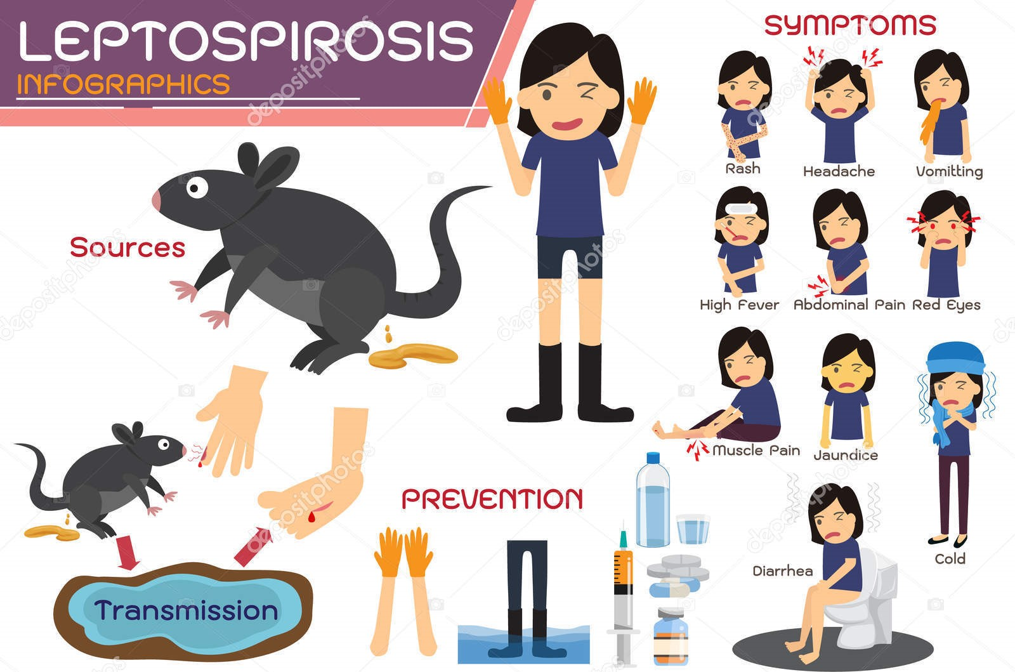
Συμπτώματα στον Άνθρωπο
Πυρετός, ρίγη, μυϊκοί πόνοι
Ναυτία, διάρροια, κόπωση
Εξανθήματα ή πληγές στο δέρμα
Διαταραχές στο ήπαρ, στα νεφρά ή στο νευρικό σύστημα
Σε σοβαρές περιπτώσεις, οργανική ανεπάρκεια ή θάνατος
➡ Η έγκαιρη διάγνωση και θεραπεία είναι καθοριστική.

Slide 11
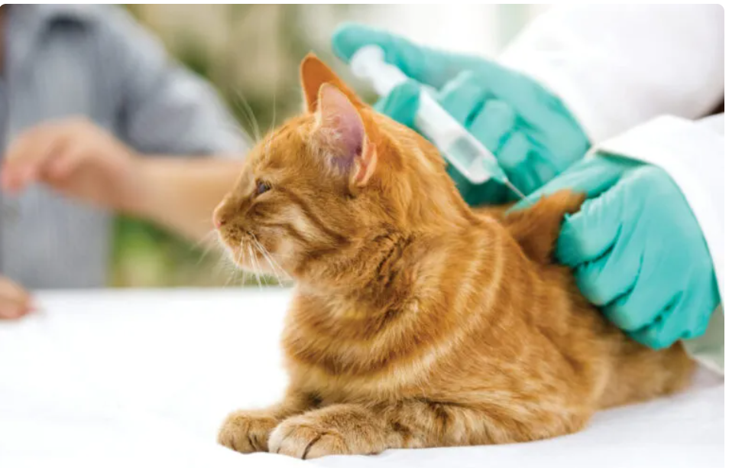

Πρόληψη και Προστασία
✅ Αποφεύγουμε επαφή με άγρια ή αδέσποτα ζώα.
✅ Εμβολιάζουμε τα κατοικίδιά μας.
✅ Καταναλώνουμε μόνο παστεριωμένα γαλακτοκομικά προϊόντα.
✅ Τηρούμε κανόνες ατομικής υγιεινής.
✅ Χρησιμοποιούμε προστατευτικά ρούχα σε επαφή με ζώα ή ύποπτα περιβάλλοντα.
✅ Ενημερωνόμαστε από αξιόπιστες πηγές (Εθνικός Οργανισμός Δημόσιας Υγείας - ΕΟΔΥ, Υπουργείο Υγείας, Νοσοκομείο).

Slide 12
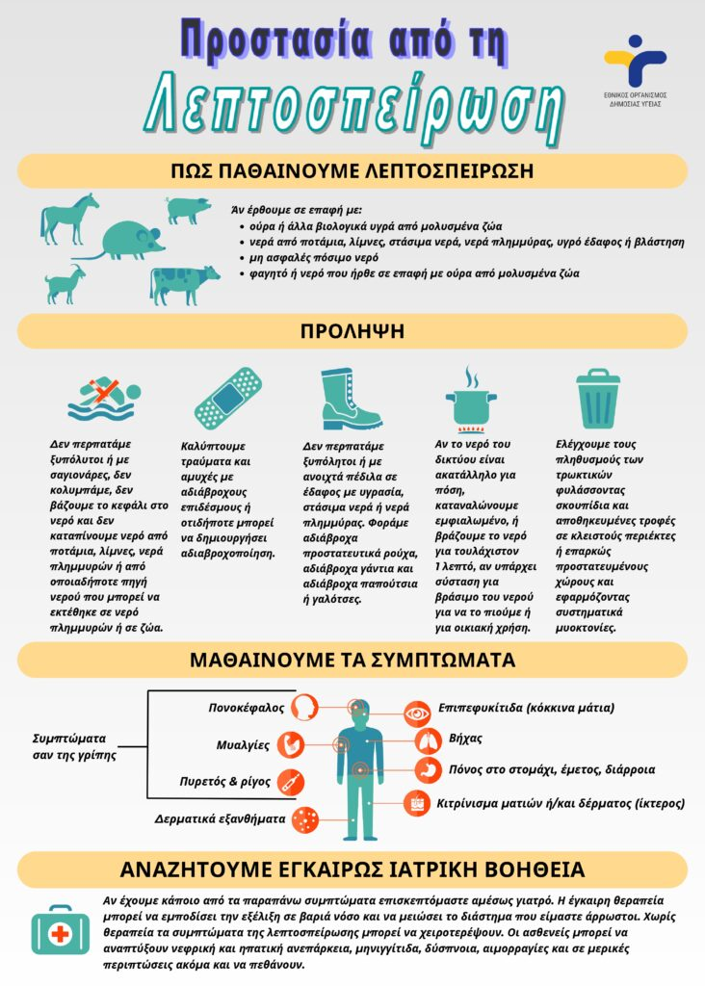


Slide 13
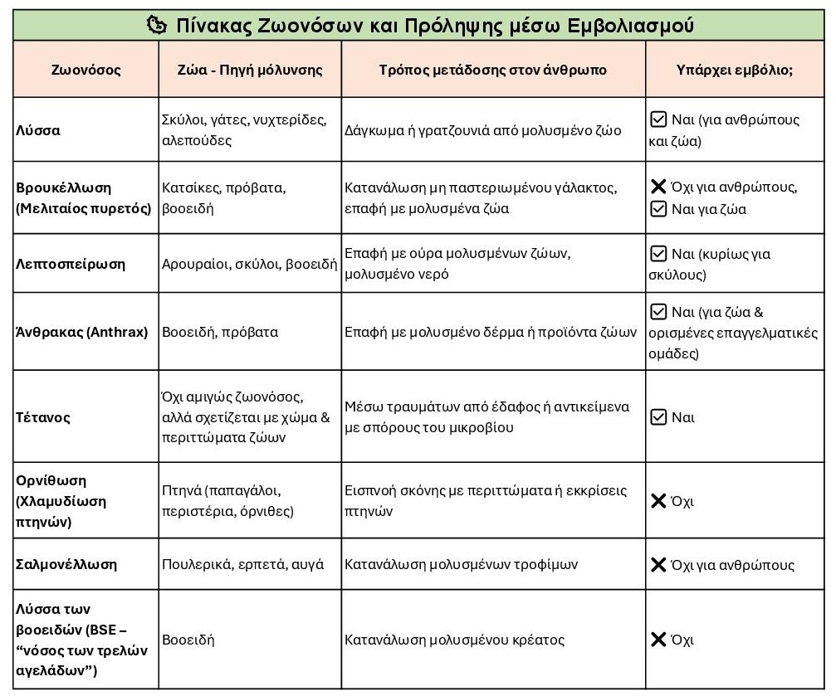

Slide 14
ΑΣΘΕΝΕΙΕΣ ΠΟΥ ΠΡΟΚΑΛΟΥΝΤΑΙ ΑΠΟ ΤΡΟΦΕΣ ΖΩΙΚΗΣ ΠΡΟΕΛΕΥΣΗΣ
🔹 1. Μικροβιακές τροφικές δηλητηριάσεις
Σαλμονέλωση (Salmonella)
Προέλευση: ωμό/μη καλά ψημένο κοτόπουλο, αυγά, κρέας, μη παστεριωμένα γαλακτοκομικά.
Συμπτώματα: πυρετός, διάρροια, έμετος, κράμπες.
Καμπυλοβακτηρίωση (Campylobacter)
Προέλευση: κοτόπουλο, μη παστεριωμένο γάλα.
Συμπτώματα: διάρροια (συχνά αιματηρή), πυρετός, κοιλιακό άλγος.
Λιστερίωση (Listeria monocytogenes)
Προέλευση: μαλακά τυριά, ανεπαρκώς παστεριωμένα γαλακτοκομικά, αλλαντικά.
Επικίνδυνη για: εγκύους (αποβολή), ανοσοκατεσταλμένους.
Συμπτώματα: πυρετός, μυαλγίες, γαστρεντερικά, μηνιγγίτιδα.
Σταφυλοκοκκική δηλητηρίαση (Staphylococcus aureus)
Προέλευση: αλλοιωμένα κρέατα, κρέμες, γαλακτοκομικά.
Γρήγορη έναρξη: 1–6 ώρες. Έμετος, ναυτία.
Κλωστηριδιακή δηλητηρίαση (Clostridium perfringens)
Προέλευση: μαγειρεμένα κρέατα που ψύχθηκαν λάθος.
Συμπτώματα: διάρροια, κράμπες.
Βοτουλισμός (Clostridium botulinum)
Προέλευση: αλλαντικά, κονσέρβες.
Συμπτώματα: νευρολογικά, παράλυση – επείγον περιστατικό.

Slide 15
🔹 2. Παράσιτα
Τοινίαση (ταινία – Taenia)
Προέλευση: ωμό/μισοψημένο μοσχάρι ή χοιρινό.
Συμπτώματα: γαστρεντερικά, απώλεια βάρους.
Τριχινέλλωση (Trichinella spiralis)
Προέλευση: ανεπαρκώς μαγειρεμένο χοιρινό ή κρέας άγριων ζώων.
Συμπτώματα: μυαλγίες, πυρετός, οίδημα βλεφάρων.
Τοξοπλάσμωση
Προέλευση: ωμό ή ατελώς μαγειρεμένο κρέας (κυρίως χοιρινό, αρνί).
Ειδικά επικίνδυνη για εγκύους.
Ανισακίαση (Anisakis)
Προέλευση: ωμό ψάρι (σούσι, γαύρος, θαλασσινά).
Συμπτώματα: έντονος κοιλιακός πόνος.

Slide 16
🔹 3. Ιογενείς λοιμώξεις
Ηπατίτιδα Α
Προέλευση: μολυσμένα οστρακοειδή (μύδια, όστρακα).
Συμπτώματα: ίκτερος, κόπωση, ναυτία.
Νοροϊός
Προέλευση: οστρακοειδή, μολυσμένα τρόφιμα.
Συμπτώματα: οξεία γαστρεντερίτιδα.
🔹 4. Τοξίνες θαλασσινών
Ciguatera / Scombroid δηλητηρίαση
Προέλευση: συγκεκριμένα ψάρια (τόνος, σκουμπρί, μαγιάτικο).
Συμπτώματα: εξάψεις, κεφαλαλγία, νευρολογικά.
🔹 5. Χημικοί κίνδυνοι σε ζωικά προϊόντα
Αντιβιοτικά και ορμόνες στο κρέας/γάλα.
Βαρέα μέταλλα στα ψάρια (π.χ. υδράργυρος).
Διοξίνες σε λίπη ζώων.

Slide 17

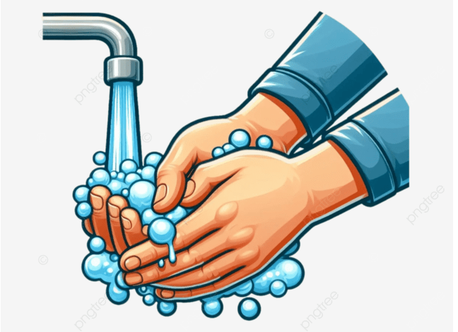
Ενέργειες σε Ύποπτη Έκθεση
1. Πλύσιμο με σαπούνι και αντισηπτικό.
2. Άμεση ιατρική εκτίμηση στο νοσοκομείο ή Κέντρο Υγείας.
3. Ενημέρωση, για τυχόν επαφή με ζώα ή περιβαλλοντικούς παράγοντες.
4. Εφαρμογή προληπτικής αγωγής αν χρειάζεται (π.χ. αντιβιοτικά, εμβόλια).

Slide 18
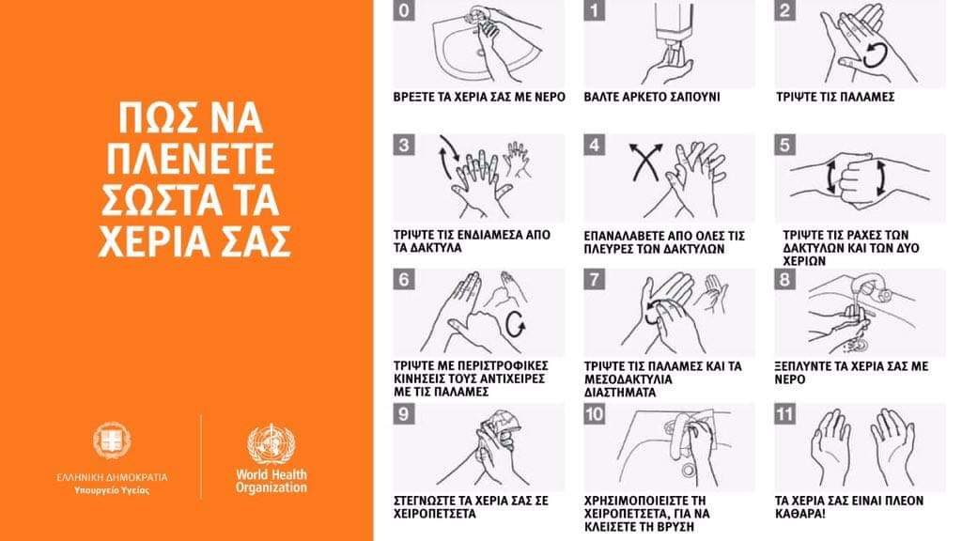
Πρόληψη και Προστασία

Slide 19


Ευχαριστούμε για την προσοχή σας!
Μένουμε ενημερωμένοι!
Μένουμε υγιείς!

